Slide 2
«Что будем делать?»
Будем заниматься
Говорить
Писать
Играть

Slide 3
Как зовут воспитателя?
Екатерина Станиславовна

Slide 4
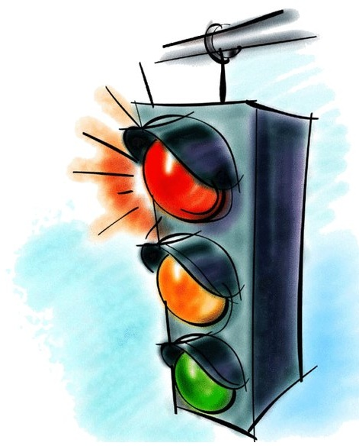
Что это?
Светофор

Slide 5
Тема занятия:
«В гостях у светофора»

Slide 6
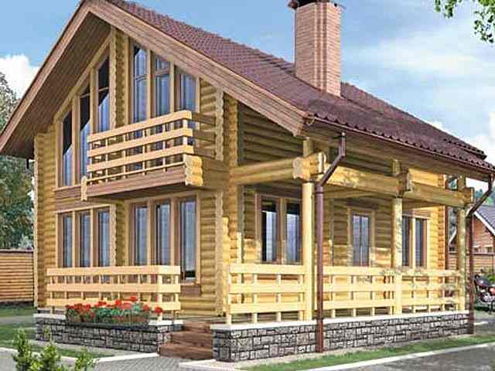
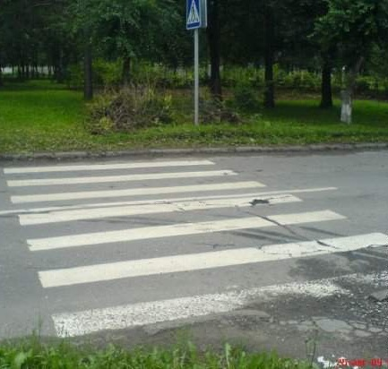
Что это?
Дом Дорога
Переход

Slide 7
С кем можно переходить дорогу?
Мама
Папа
Бабушка
Дедушка
Тётя
Дядя
Воспитатель
Учитель

Slide 8
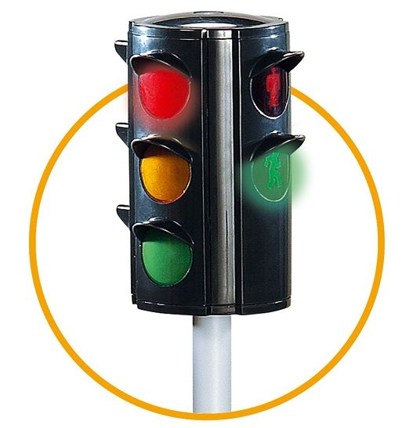
Что это?
Светофор

Slide 10
Игра «Найди ошибку»

Slide 11
Игра «Назови, что ты видишь?»

Slide 12
Машина

Slide 13
Автобус

Slide 14
Мотоцикл

Slide 15
Велосипед

Slide 16
Самолёт

Slide 17
Вертолёт

Slide 18
Теплоход

Slide 19
Лодка

Slide 20
Поезд

Slide 21
Игра «Собери светофор»

Slide 22
Спасибо!

